Slide 1
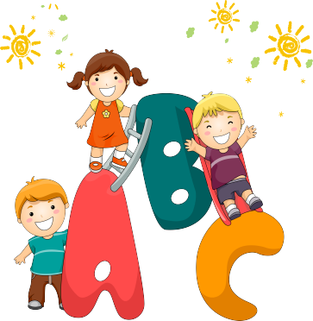
Bài 27: Mẹ
Tiết 3

Slide 2
Viết chữ hoa O

Slide 3
Viết chữ hoa O

Slide 4
Viết từ ứng dụng
Ong chăm chỉ tìm hoa làm mật.
Chữ cái nào được viết hoa?
Khoảng cách giữa các chữ như thế nào?
Những chữ cái nào cao 2,5 ô li?

Slide 5
Tiết 4

Slide 6
Sự tích cây vú sữa
Ngày xưa, có một cậu bé rất ham chơi. Một lần, mẹ mắng, cậu giận dỗi bỏ đi. Cậu la cà khắp nơi, chẳng nghĩ đến mẹ ở nhà đang mỏi mắt chờ mong.
2. Không biết cậu đã đi bao lâu. Rồi một hôm, vừa đói vừa rét, lại bị trẻ lớn đánh, cậu mới nhớ đến mẹ, liền tìm đường về nhà.
Về nhà, cậu thấy cảnh vật vẫn như xưa, nhưng không thấy mẹ đâu. Cậu khản tiếng gọi mẹ, rồi ôm lấy một cây xanh trong vườn khóc.
3. Kì lạ thay, cây xanh bỗng run rẩy. Từ các cành lá, những đài hoa bé tí trổ ra, nở trắng như mây. Hoa tàn, quả xuất hiện, lớn nhanh, da căng mịn, xanh óng ánh, rồi chín. Một quả rơi vào lòng cậu. Đói quá, cậu đưa ngay lên miệng. Môi cậu vừa chạm vào, một dòng sữa trắng trào ra, ngọt thơm như sữa mẹ.
4. Cậu nhìn lên tán lá. Một mặt lá xanh bóng, mặt kia đỏ hoe như mắt mẹ chờ con. Cậu bé òa khóc. Cây xòa cành ôm cậu, như tay mẹ âu yếm vỗ về.
Trái cây thơm ngon ở vườn nhà cậu bé, ai cũng thích. Họ đem hạt gieo trồng khắp nơi và gọi đó là cây vú sữa.

Slide 7
1. Dựa vào câu hỏi gợi ý, đoán nội dung của từng tranh:
Cậu bé quay về nhà, ôm cây khóc lóc.
Cậu bé bị mắng và bỏ đi.
Cậu bé nhìn lên tán cây và suy nghĩ.
Cây xanh ra quả và cậu bé lấy quả ăn.

Slide 8
2. Chọn kể 1-2 đoạn của câu chuyện theo tranh

Slide 9
CỦNG CỐ BÀI HỌC
Notes:
Bài giảng thiết kế bởi: Hương Thảo - tranthao121006@gmail.com

Slide 10
Tiếng Việt
Nói và nghe: Kể chuyện Sự tích cây vú sữa

